Slide 1
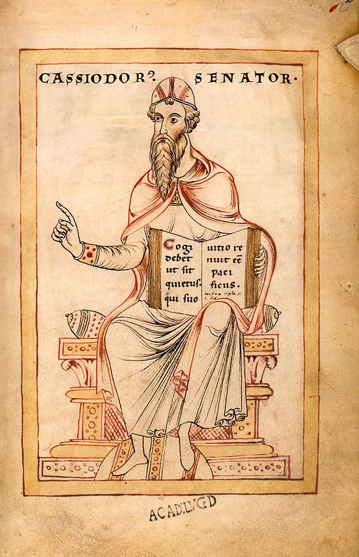
A vallási identitás a 6. századi történetírók és krónikások szemszögéből
Ecaterina Lung tanulmánya alapján
Lichtneckert Zoltán – 2025.03.28.

Slide 2
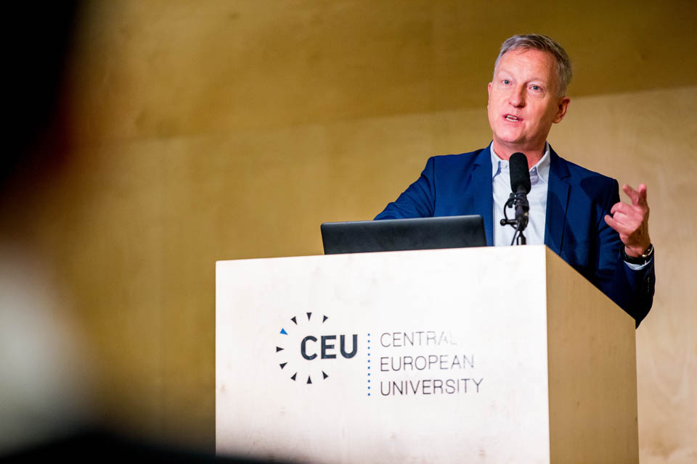
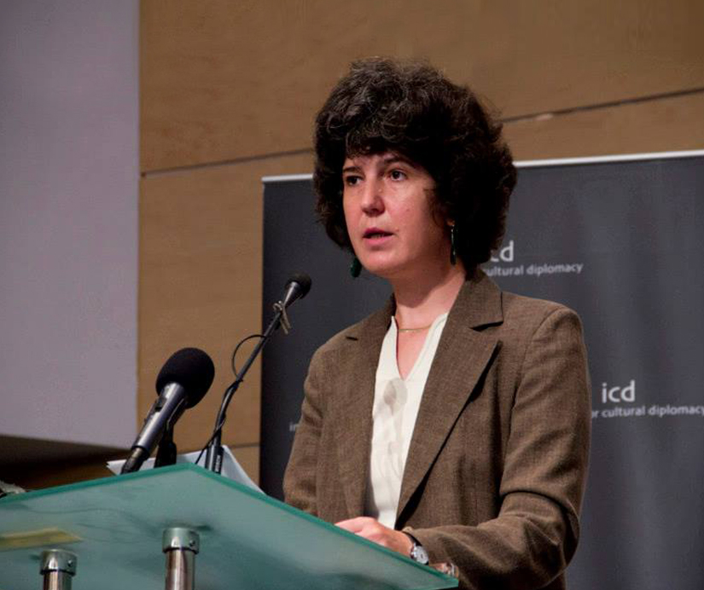
A kötetről:
Tanulmánykötet: Pogányok és keresztények a Késő Római Birodalomban
– Új bizonyíték, új megközelítés (4-8. század) CEU, 2017, nemzetközi konferenciából
Termékeny kutatási területnek: "pogányok" és "keresztények" újraértelmezése
Az „pogányok” és „keresztények” kapcsolatok paradigmaváltás „konfliktusmodell” helyett új magyarázó modellek, pl.: multikulturalizmus,
A szerzőről:
középkorral foglalkozó román történész
2008-2012 között a Bukaresti Egyetem Történettudományi Karának dékánhelyettese
jelenleg a Bukaresti Egyetem Középkorkutatási Központjának igazgatója.

Slide 3
Bevezetés
Elmúlt évtizedek: Az identitás kérdése központi szerepet kapott a Késő Római Kor kutatásaiban
Népvándorlás után új a középkori identitások alapja, történeti elbeszélések segítenek
Korábbi feltevés: Első említéskor az etnikai identitások visszavonhatatlanul rögzültek
1960-as évektől identitások változékony jellegűek.
Az 1980-as években „nemzetek évszázadában” a saját koruk valóságát vetítették vissza a múltba
Ma: Az etnikai identitást a politikai hatalom birtokosaival kényszerítik, társadalmi és kulturális konstrukció

Slide 4
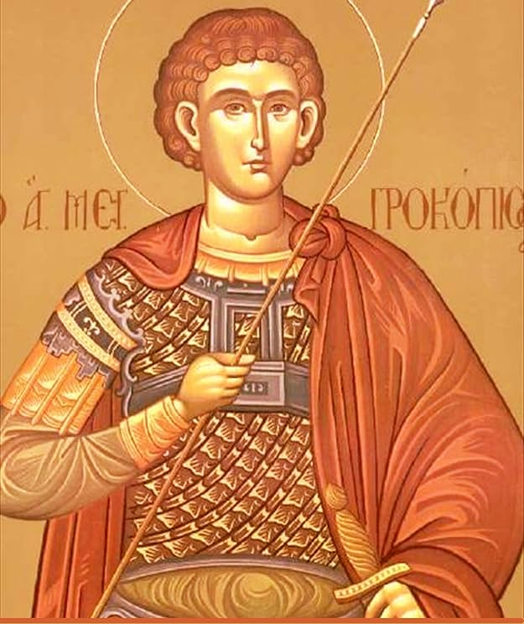
Vallási identitás – Önmeghatározás a valláson keresztül
        Identitás: etnikai, társadalmi, kulturális
Pszichológiai megközelítésben az identitás az önkép és az objektum asszimilációját jelenti, az identifikáció lehet aktív és passzív, de az asszimiláció mindig célkitűzés marad.
Kollektív identitás. A személy döntések és ígéretek során csatlakozik valamely közösséghez, amelynek törekszik teljes mértékben osztani jellemzőit.
a csoport tagjai által osztott elképzelésekre utal, melyek meghatározzák a csoport: alapvető jellemvonásait, értékeit, erősségeit és gyengeségeit, reményeit és félelmeit, hírnevét és fennállásának körülményeit, intézményeit és hagyományait, múltját, jelenlegi céljait és jövőbeli kilátásait.
Az ilyen azonosulásnak tág értelemben vallási jellegzetessége van, hiszen valamely közösség által megjelenített és megkövetelt eszme és szabályrendszerhez való rituális csatlakozásról van szó.

Slide 5
Ez a tanulmány azt vizsgálja, hogyan használták a vallást a 6. századi történetírók mint eszközt saját közösségük identitásának kialakítására és megerősítésére
A késő ókorban fő jellegzetesség: az identitás reflexivebbé (egyének írásában) és rugalmasabbá vált (Szent Ágoston - pogányok)
5 sz pogányok hétköznapiak 6 sz bonyolultabb időszakot jelölt.
vallást alulértékelt az etnicitáshoz viszonyítva. ok: keresztény monoteizmus univerzális igénye.
A szociálpszichológia :a vallás az egyéni és csoportidentitás magja és stabilizálja azt
A 6. sz-i történetírók megőrizték a népszerű mítoszokat és legendákat
Ian Wood: „A közösségek gyakran elfantáziálják eredetüket, s ez kulcsszerepet játszik önazonosságuk megalkotásában.” önazonosság = vallási összetevő
Hétköznapi emberek Szórakoztató történeti elbeszélések, vs. teológiai értekezések, egyházi elit
De: különböző típusú elbeszélések, eltérő funkció, cél és kulturális háttér

Slide 6
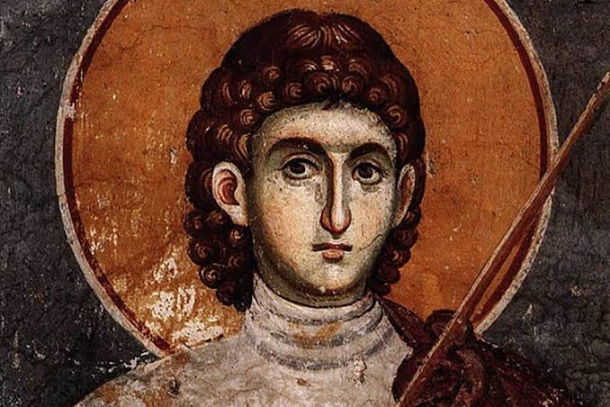
Antik görögül ír: vád vallási közömbösség, eretnekség, kerüli a keresztény terminológiát,
De: elismeri a keresztény csodákat: Róma ostrom, Apameia
Tetrakszita gótokról: „egyszerű lélekkel és mindenféle hiábavaló kérdezősködés nélkül tisztelik a hitet.” bosszantottak a krisztológiai viták és dogmatikus konfliktusok
Szerző véleménye: elutasította az isteni természet körüli folyamatos filozofálgatást,
Prokopiosz burkolt kritikája nem a kereszténység elutasítása
A probléma lényege, hogy valójában nem tudjuk, hogyan nyilvánították ki vallási meggyőződésüket a 6. századi bizánci laikusok.
6. századi Bizáncban a vallásosságnak különböző összetett szintjei
Prokopiosz (Kr. u. 500 - 562)
Tevékenység: Történetíró, jogász, író katonai ügyek, bizánci történelem, görögül írt
Művei
De aedificiis (Épületekről, Justinianus magasztalása)
De bellis (Háborúkról perzsa, vandál, osztrogót)
Historia arcana (Titkos történet, Justinianus kritikája,

Slide 7
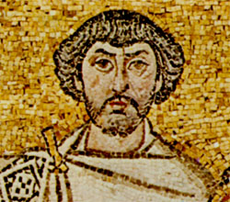
Prokopiosz történetét folytatta a bizánci háborúkról, klasszicizáló stílusban,
vád: pogányság, ateizmus „inkább az ősi Onoguris nevet használja, mint az új, keresztény Szent István nevet, mert „ez jobban illik a történetírás stílusához”
antik (klasszicista) stílus önmagában nem tekinthető a pogányság bizonyítékának
„a hellén kultúra átitatta a keresztény gondolkodást és kifejezésmódot.”
Agathiasz
(Kr. u. 536 körül – 577/582)
Tevékenység: Bizánci költő és történetíró. Elsősorban az 552–558-as évekre fő forrás.
Főbb művek:
Justinianus uralkodásának története (más néven Histories):
Prokopiosz A háborúk története című művének folytatása, amely az 552-559 közötti éveket öleli fel.

Slide 8
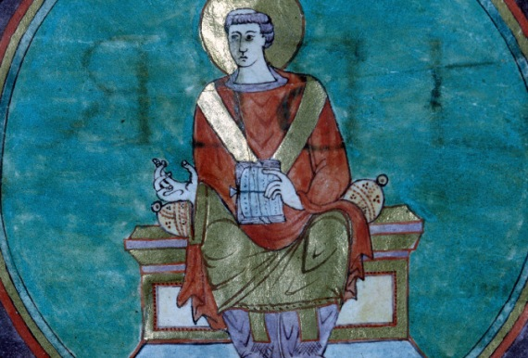
Egyházi íróknál a hit túlzott hangsúly de még ők sem korlátozták magukat kizárólag az isteni gondviselés szerinti eseményértelmezésre.
A keresztény önmeghatározásuk nem torzította automatikusan a történelmi események ábrázolását.
Ritka ellentmondás Tours-i Gergelynél:
Sajnálkozik barbár hódítók pogány templom-rombolásai miatt
Más esetekben határozottan a pogány templomok eltörlését szorgalmazta.
Ebben az esetben a pogány templom szépsége inkább a barbár betolakodó kegyetlenségét hivatott kiemelni.
Tours-i Gergely
(Kr. u. kb. 539 – 594)
Tevékenység: Gallo-római történetíró és Tours püspöke.
Főbb művek:
A frankok története (más néven Historia Francorum): Elsődleges forrás a Meroving-frankok történetéhez.

Slide 9
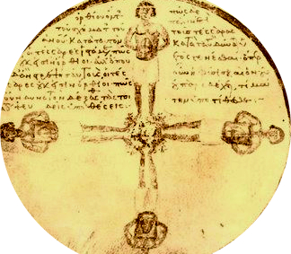
Együttérzés pogány filozófusnő Hüpatia halál miatt keresztények öltek meg
Keresztény, de együttérzés egy pogány személy miatt?????
Megpróbálja összeegyeztetni a klasszikus mitológiát, római jogot a bibliai történelemmel, és még hermetikus és orphikus (pogány) szövegeket is idéz a kereszténység alátámasztására.
Gyakran „másolt be” forrásrészleteket
Történetírók saját vallásos meggyőződését óvatosan vizsgálni
Keresztény történetíró nem feltétlen keresztény nézőpontból ábrázol eseményeket vagy értelmez jelenségeket.
Ióannész Malalasz
(Kr.u. kb. 491 – 578)
Foglalkozás: Bizánci krónikás Antiochiából., koiné
Főbb művek:
Chronographia (más néven A Krónika): Egyetemes krónika, amely a mitikus időktől I. Justinianus uralkodásáig terjedő eseményeket öleli fel.

Slide 10
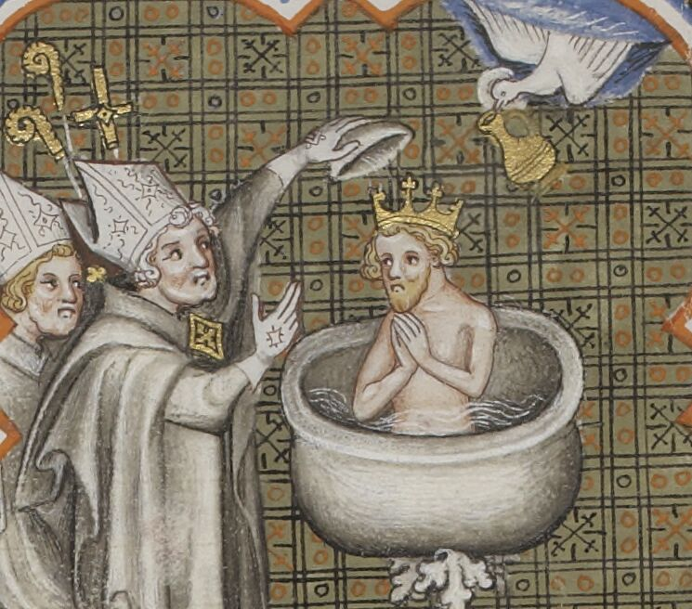
Hogyan mutatják be a 6. századi történetírók a vallás szerepét az egyéni vagy csoportidentitás alakításában?
Több mint másfél évszázaddal azután, hogy a kereszténység államvallássá vált a Római Birodalomban, a történetírók és krónikások még mindig szükségét érezték annak, hogy saját felekezetüket másokéval szemben igazolják.
Saját vallási identitás, mások osztályozása
Tours-i Gergely hitének részletes hangsúlyozásával kezd, következmény:
  Ószövetségi királyokhoz hasonlítja a Meroving uralkodókat, ezért megkérdőjelezik beszámolóinak történelmi pontossága.
  A frank királyokat azon az alapon ítéli meg, hogy hogyan viselkedtek a keresztény Isten szolgáival (ő maga is)

Slide 11
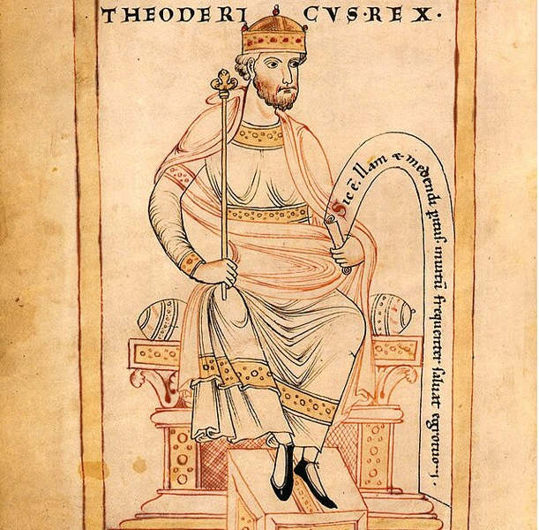
A szerzők hitéletbeli önmeghatározása
1. Iordanes, a gótok történetírója:
Sejtelmes, megtérése előtt egy barbár bizánci hadvezér titkára volt
Nehéz elképzelni, hogy egy gót még mindig pogány lett volna
Conversio: pogányból/keresztény, ariánus/niceai ortodox, szerzetes
3. A kereszténységet többféle módon használták identitásjelölőként:
Felsőbbrendűséget biztosított saját közösségük számára.
Lehetővé tette mások „alárendelését” vallási, kulturális vagy erkölcsi különbségek alapján.
Iordanes
( Kr.u. 6. század)
Tevékenység Gót történetíró.
Főbb művek:
Getica (más néven De Origine Actibusque Getarum vagy A gótok eredete és tettei): A gótok története.
Romana: A római történelem rövidítése.

Slide 12
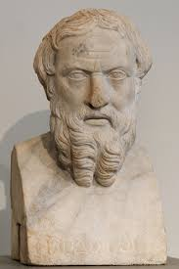
Pogány múlt beillesztése stratégiája:
A 6. századi történetírók számára a világ nem egyszerűen „keresztények”
„pogányok” kettősségében létezett: megosztott keresztények/pogányok/ görög/római/megtérítendő barbárokat/rivális, zoroasztriánusok
1. Figyelmen kívül hagyták a múltat, Pl. Prokopiosz alig találunk utalást az ókori istenekre. Kivétel, Róma gótok ostroma Janus templomának: nem helyesli, de nem is ítéli el egyértelműen.
2. Pogány istenek jelentőségének csökkentése. Malalasz, euhemerizmus: a mítoszok szereplőit eredetileg történelmi személyeknek tekinti.
3. A pogány istenek valójában démonok voltak. Malalasz is osztja a nézetet, hogy Justinianus-féle törvénykönyv „hellén tévedés” az ókori vallást

Slide 13
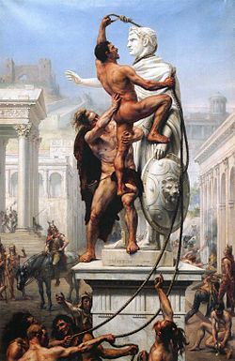
Iordanes és a gótok vallási múltjának ábrázolása
          Zavar: soha meg nem tért ariánus gótok
          Ellentmondás: Mars csak mesében isten, de a gótok között született.
          Összefűzi a geták történetét a gótokéval, klasszikus római múlt
          Elítéli az emberáldozatot, de mély vallásosság jele
A gót király boszorkányokat száműz, a nőket aztán démonok vették magukhoz, és így született meg a hunok népe: vallásváltást / elhatárolódás a boszorkányságtól
hunok eredetmagyarázataként is szolgál: a hunok a gótok „elfajzott” oldalág, de elnyom

Slide 14
Tours-i Gergely pogánysághoz való viszonyát és Clovis keresztelkedésének története
Ariánus jobban zavarja mint a pogányság látszólag
Clovis megkeresztelkedés „Hajtsd meg szelíden a nyakad, szigamber; imádd azt, amit elégettél, és égesd el azt, amit imádtál.” Új értelmezés: vegye le a pogány nyakékét nem metaforikus, hanem szó szerinti utasítás
Hitelességi kérdés
Clovis valóban pogány volt-e/ariánus / korábbi kapcsolat a kereszténységgel
Clovis alakját Konstantin császárról/ manipulált kronológia, katonai sikereit a megtérése után
Pogányként tér meg, és uralkodásának a közepén kerüljön sor a keresztelésre.
Kutatói egyetértés: jelenet erősen eltorzított, történeti hitelesség kérdéses.
Cél: Clovis keresztelését a frank uralom alapító pillanata új legitimációt adott.

Slide 15
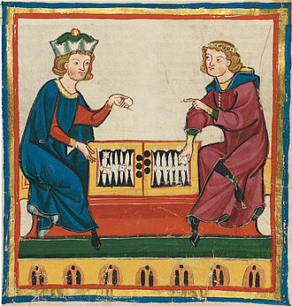
Mi volt a történetírók hozzáállása azokhoz, akik a kereszténység államvallássá válása után is megtartották pogány hiedelmeiket Bizáncban?
1. Pogányokon belül „hellént” megkülönböztették „barbároktól”
Malalasz „barbárok” akik Konstantin császár látomása után harcol, valószínűleg több eseményt összezavar
2. A „hellénekhez” való viszony:
Agathias: Justinianus császár 529-ben bezáratta az athéni filozófiai iskolát, menedéket kértek a perzsa királytól 532-ben visszatértek békeszerződés biztosította számukra a vallásszabadságot?!?!
nem hitüket bírálja, hanem a naivitast De zoroasztrianizmus „hamis vallás”
3. Prokopiosz abaszgok „mindenben megváltoztak”, és „civilizáltabb életmód”

Slide 16
Zárógondolatok
Ez a tanulmány azt vizsgálja, hogyan használták a vallást a 6. századi történetírók mint eszközt saját közösségük identitásának kialakítására és megerősítésére
Egyetlen forráscsoport , egy értelmiségi csoportot
Ezek az eszközök szorosan kapcsolódtak a szerzők személyes meggyőződéséhez, történetírói céljaihoz és kulturális környezetéhez,
Keresztény, de árnyalt módon, egyéni szándékaik és műfaji konvencióik szerint használták
Vallási torzító szemüveg nem minden esetben működik ugyanúgy
1. Kereszténység mint önazonosság alapja: Tours-i Gergely katolikus hitvallás hitmegerősítés, elkülönítés
2. Az „én” és a „másik” ellentéte: Malalas/Hüpateia: A „másik” identitásával szemben nem elutasító, de hierarchikus
3. A múlt keresztény értelmezése: Malalas, pogány elemeket keresztény keretbe helyezni, euhemerizmus
4. Mitikus eredetek és csodák: Közösségek kiválasztottságának és isteni jóváhagyásának bizonyítására (pl. Procopius írásaiban Róma falait Szent Péter védi meg).
5. Identitás a történelmi narratíván keresztül: Királyok próféták (Tours-i Gergely), (Iordanes a gótokkal rómanizál)
6. Kultúra és vallás összeegyeztetése: Agathias keresztény nem pogány hellenisztikus értékeket próbáltak megőrizni
7. Kereszténység mint civilizáció: Procopius kereszténység szabadság és civilizáció abaszgok megtérése

Slide 17
Felhasznált irodalom
  *Ecaterina Lung: A vallási identitás a 6. századi történetírók és krónikások szemszögéből. In: Pogányok és keresztények a Késő Római Birodalomban – Új bizonyíték, új megközelítés (4-8. százat). Szerkesztő: Marianne Sághy and Edward M. Schoolman, Közép-Európai Egyetem, Budapest, 2017.
  *Jerome Lagouanere: A pogányság fogalmának használata és jelentése Szent Ágoston műveiben. In: Pogányok és keresztények a Késő Római Birodalomban – Új bizonyíték, új megközelítés (4-8. százat). Szerkesztő: Marianne Sághy and Edward M. Schoolman, Közép-Európai Egyetem, Budapest, 2017.
  *Ian Wood: Barbarians, Historians and the Construction of National Identity, ]ournal of Late Antiquity, nr. 1,1, 2008.
  *Máté-Tóth András: Vallási identitásfaktorok. In: A szociológia szemüvegén keresztül : tanulmányok Feleky Gábor 60. születésnapjára, 2012. pp. 206-216.
  *www.britannica.com/biography/Procopius-Byzantine-historian,/Agathias/ John-Malalas/Saint-Gregory-of-Tours/Jordanes

